Slide 1

MOTEUR DE RECHERCHE D’UNE BIBLIOTHÈQUE
Clément GRESH Yajie LIU Zimeng ZHANG
Projet DAAR

Slide 2
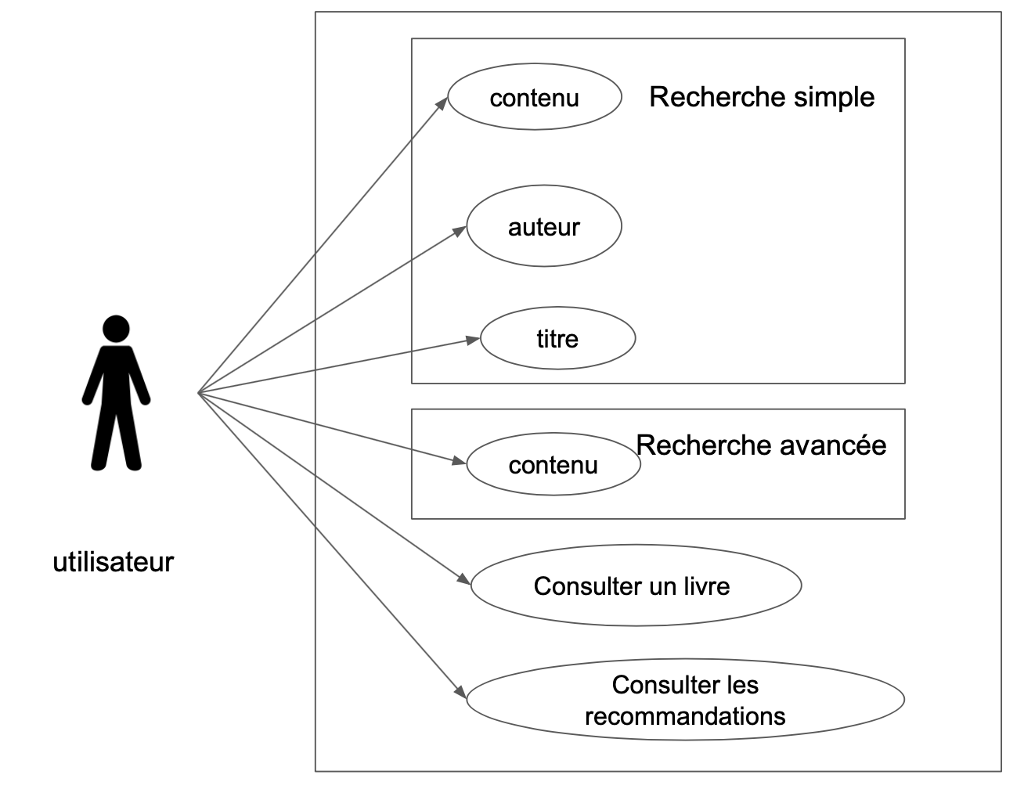
Usecase

Slide 3
fonctionnalitÉs
Recherche par RegEx
Recherche simple
Classement
Suggestions
Algo Aho-Ullman
Algo KMP
Centralité
Distance de Jaccard

Slide 4
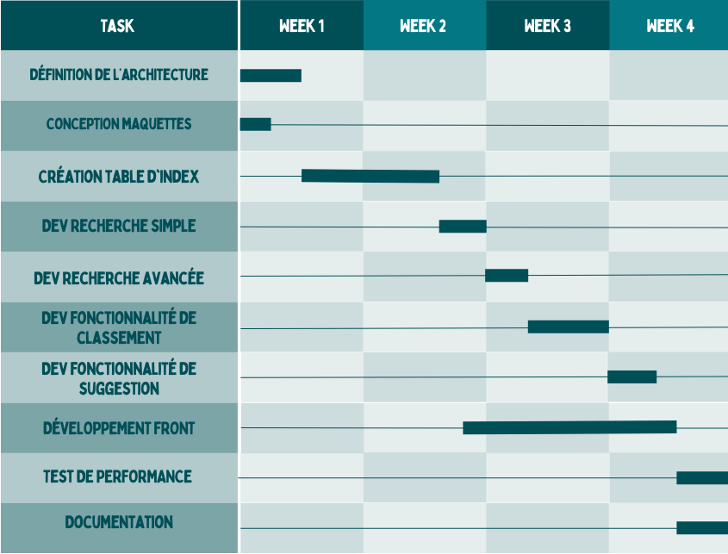
GANTT CHART

Slide 5
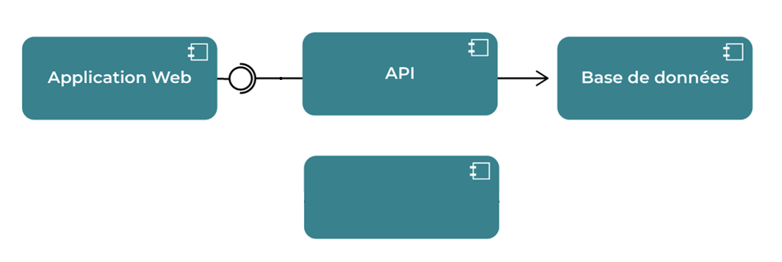
ARCHITECTURE
Vue.js
Element PLus
Java
Spring Boot
MongoDB
Server Gutenberg

Slide 6

BDD : outils
Orienté documents
Pas de schéma prédéfini

Slide 7


BACK : outils
Avantages :
Composants extensibles
Inversion de contrôle

Slide 8

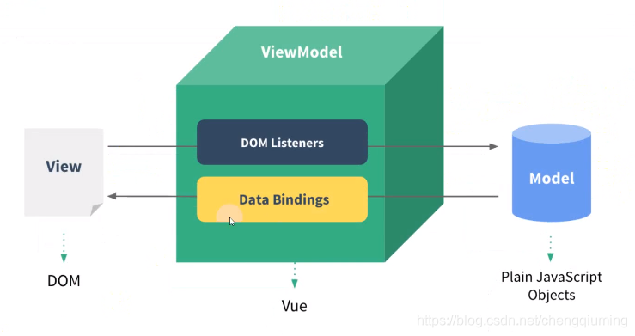
FRONT : outils
Avantages :
Système de Réactivité
Composants réutilisables
Divers :
Prise en main facile
Flexibilité
Performances

Slide 9
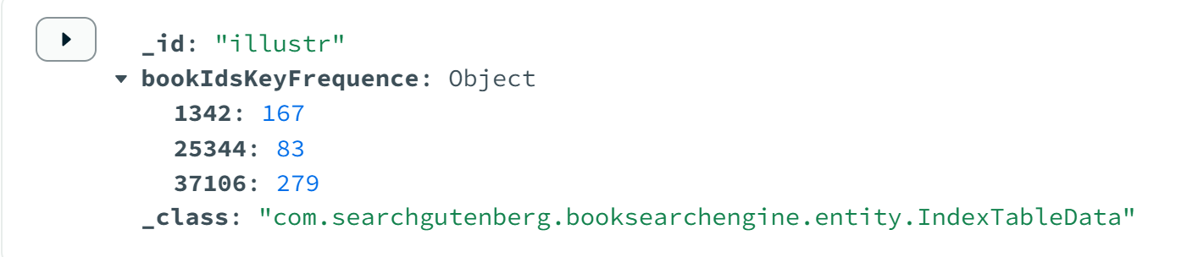
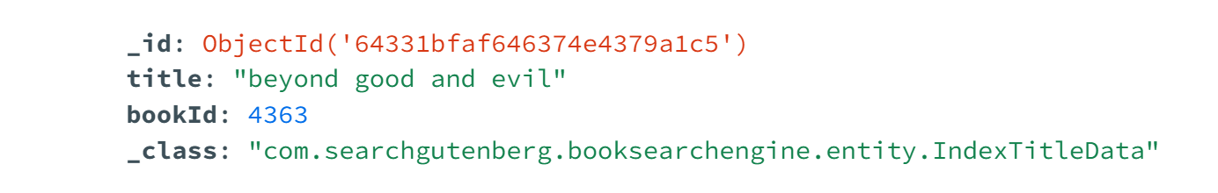
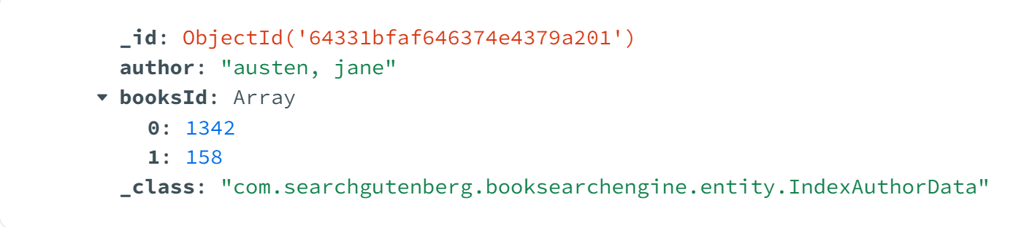
BDD : Tables d’indexage
IndexTable :
TitleIndex :
AuthorIndex :

Slide 10
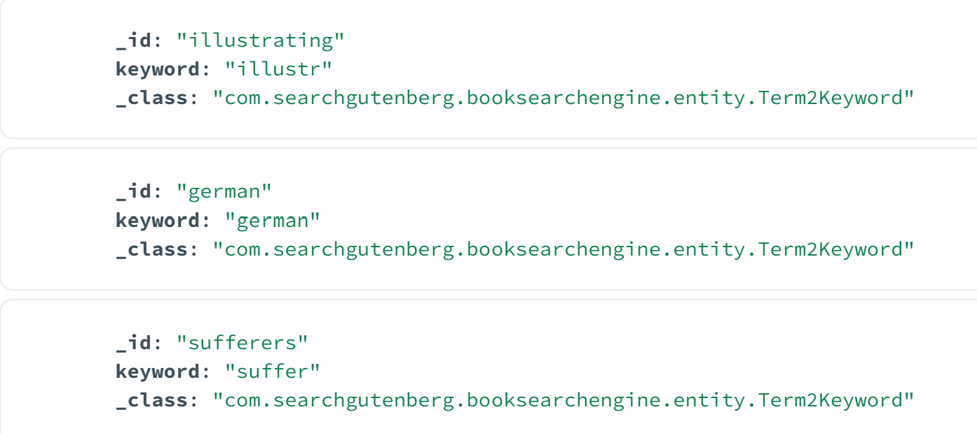
BDD : Tables d’indexage
Term2Keyword :

Slide 11
BACK : ARCHITECTURE
FRONT
Controller
Service
Model
CrudRepository<T, G>
Repository
Id
DB

Slide 12
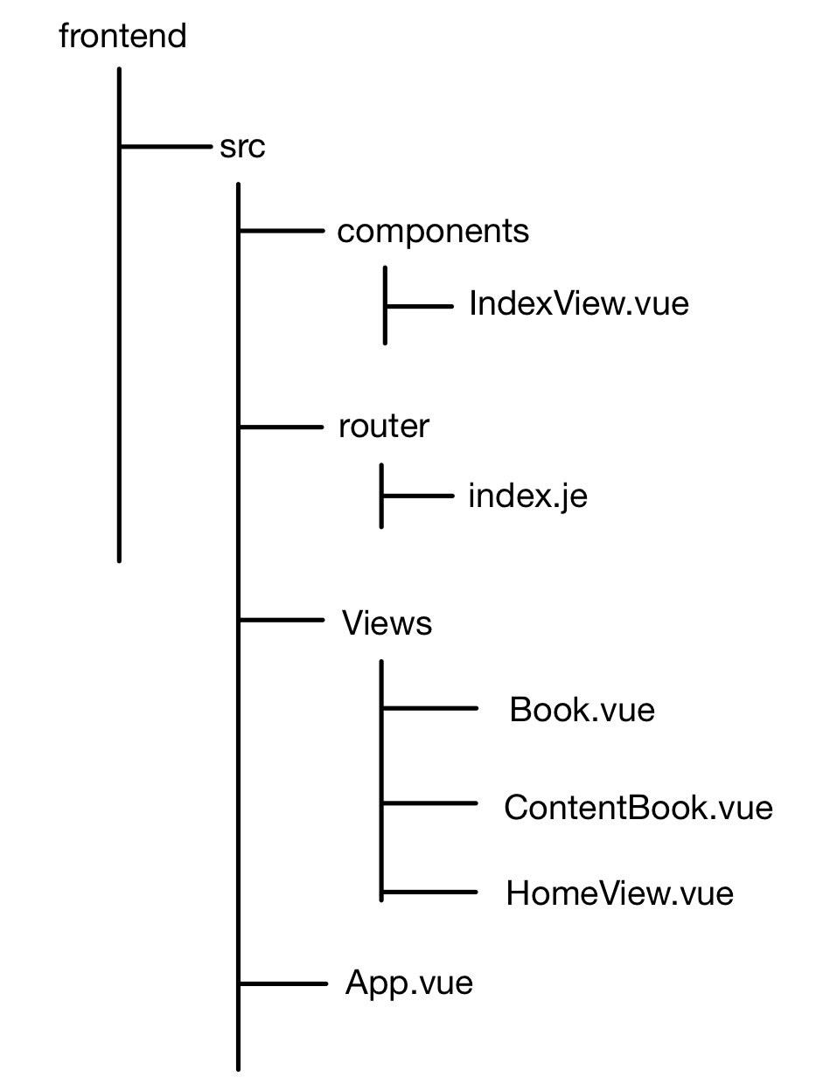
front :
architecturE

Slide 13
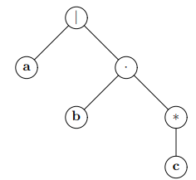
REGEX parenthÉsÉe
a | bc*
(a|(b (c*)) )

Slide 14
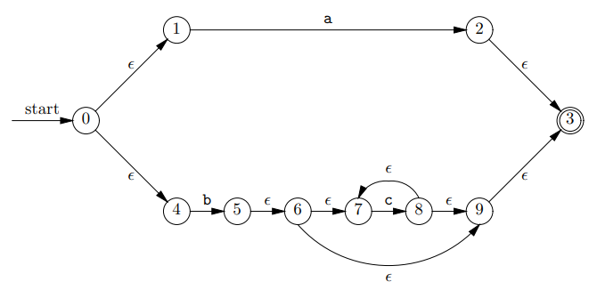
REGEX : Algorithme aho-ullman
NDFA (ε-transitions)

Slide 15
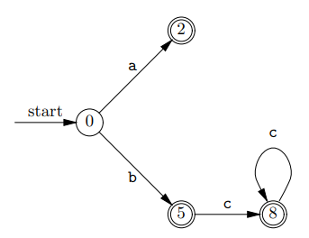
REGEX : NDFA to DFA
NDFA
DFA

Slide 16
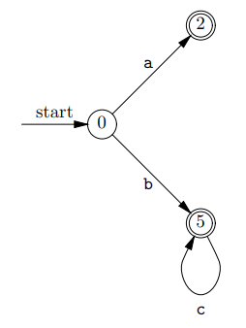
REGEX : simplification d’automate

Slide 17
REGEX : recherche
Texte : "rasbcc"
Compléxité :
O(n * S) en général
O(n²) pire cas

Slide 18
Étape 1 :
R[0] = -1
R[k] = 0
R[i] = taille du plus long suffixe-préfixe
Étape 2 :
R[i] ≠ -1
F[ R[i] ] = F[i] alors R[i] = -1
R[ R[i] ] = -1
Recherche simple : kmp
Étape 3 :
R[i] ≠ -1
F[ R[i] ] = F[i] alors R[i] = R[ R[i] ]
R[ R[i] ] ≠ -1

Slide 19
Recherche simple : kmp
 | m | a | m | a | m | i | a
Étape 1 | -1 | 0 | 0 | 1 | 2 | 3 | 0 | 0
Étape 2 | -1 | 0 | -1 | 1 | -1 | 3 | 0 | 0
Étape 3 | -1 | 0 | -1 | 0 | -1 | 3 | 0 | 0
Compléxité : O(n)
La majorité des recherches
Texte : "maomamami"

Slide 20
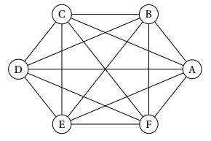

graphe de jaccard
$$d\left(A,B\right)=1 − \frac{|A∩B|}{|A∪B|}$$
Matrice d’adjacence
HashMap

Slide 21
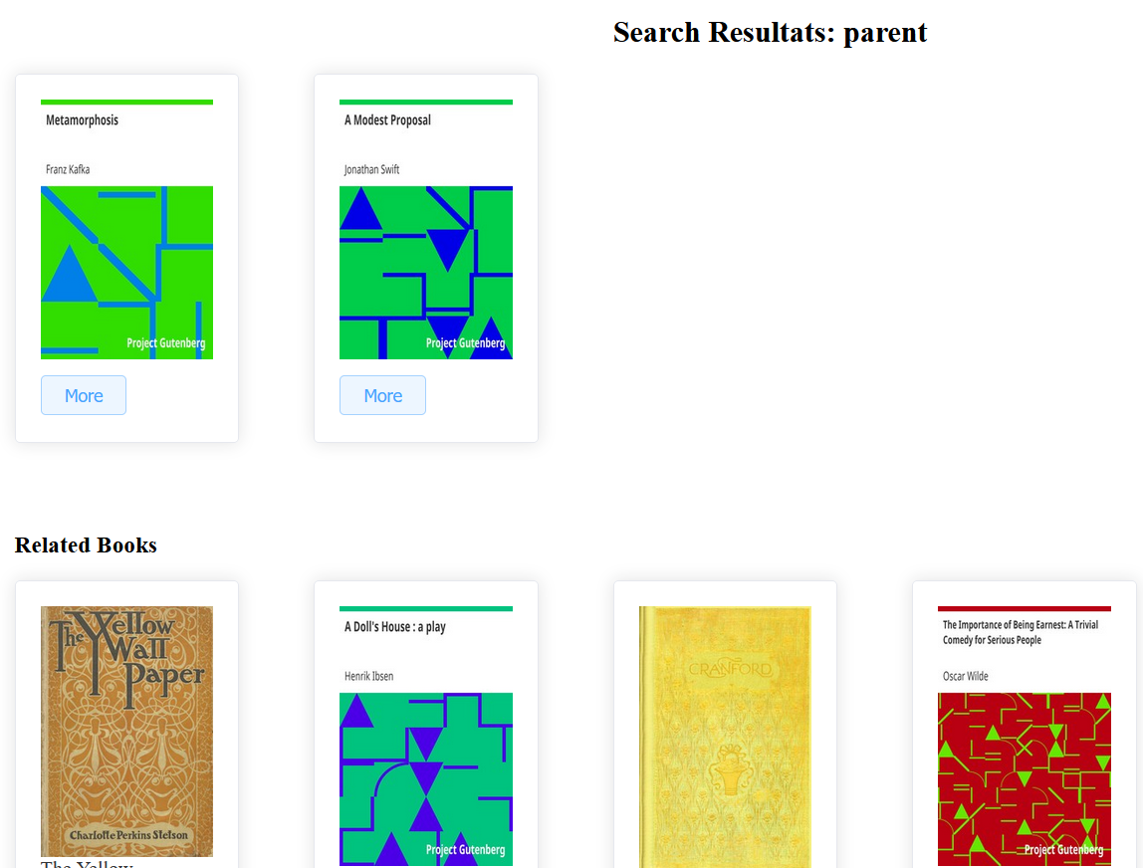
SUGGESTIONS : sur une recherche

Slide 22

SUGGESTIONS : sur un livre

Slide 23
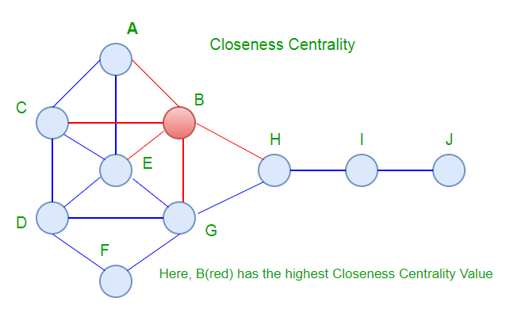

Closeness centrality
$$c\left(u\right)=\frac{nbr de noeuds −1}{\sum_{v≠u}{d(u,v)}}$$
Mesure importance des mots
Classement :
nombre de mots-clés
Closeness centrality

Slide 24
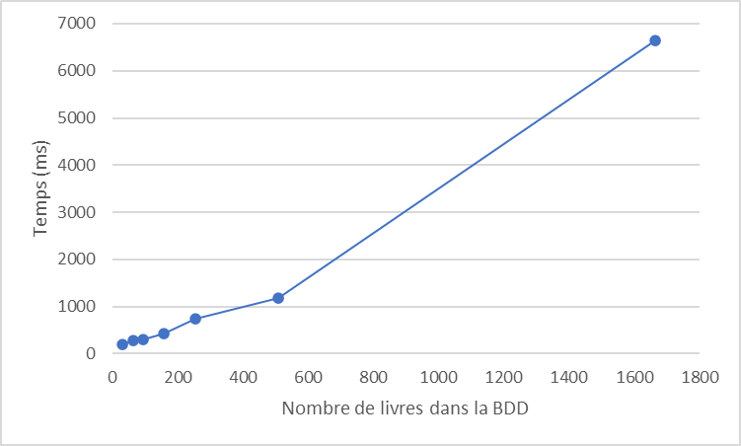
TESTS DE PERFORMANCE
Démarrage application :
O(n)
< 10s

Slide 25
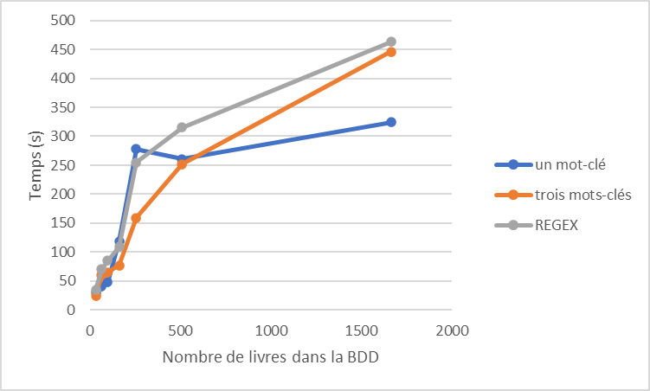
TESTS DE PERFORMANCE
Recherche :
O(log n)
< 0,5s

Slide 26
CONCLUSION
Compétences
API REST
Front + Vue.js
Graphe + centralités
Suite
PageRank & Betweeness
Suggestions :
recherches précédentes
Améliorations performances

Slide 27


FRONT : outils
Bibliothèque riche
Légère
Extensible
Conversion des données
Gestion des requêtes

Slide 28
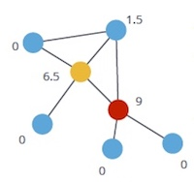

betweeness centrality
$$c\left(u\right)= \sum_{s≠u≠t}{\frac{\#paths(u,s,t)}{\#paths(s,t)}}$$
Influence sur la circulation de l’information

Slide 29
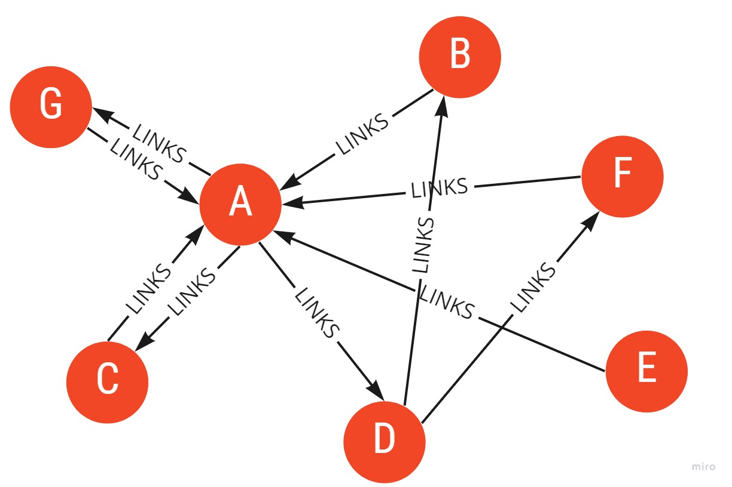

Pagerank
Score élevé =
liens avec des nœuds ayant des scores élevés
$$PR\left(A\right)=\left(1−d\right)+d×\sum_{T≠A}{\frac{PR(T)}{C(T)}}$$

